Slide 1
муниципальное дошкольное образовательное учреждение
«Детский сад № 279 Красноармейского района Волгограда»
КРАТКАЯ ПРЕЗЕНТАЦИЯ
АДАПТИРОВАННОЙ ОБРАЗОВАТЕЛЬНОЙ ПРОГРАММЫ ДОШКОЛЬНОГО ОБРАЗОВАНИЯ ДЛЯ ДЕТЕЙ СО СЛОЖНЫМ ДЕФЕКТОМ «ОСОБЫЙ РЕБЕНОК» С РАССТРОЙСТВАМИ АУТИСТИЧЕСКОГО СПЕКТРА
2019

Slide 2
Адаптированная образовательная программа дошкольного образования для детей с расстройствами аутистического спектра спроектирована с учетом:
Федерального закона «Об образовании в Российской Федерации» (от 29.12.2012 года № 273-ФЗ);
Приказа Минобрнауки России «Об утверждении федерального государственного образовательного стандарта дошкольного образования»(от 17 октября 2013 г. N 1155 );
Приказа Министерства просвещения РФ «Об утверждении Порядка организации и осуществления образовательной деятельности по основным общеобразовательным программам - образовательным программам дошкольного образования» (от 31 июля 2020 г. № 373);
Постановления главного государственного санитарного врача РФ «Об утверждении санитарных правил СП 2.4. 3648- 20 «Санитарно-эпидемиологические требования к организациям воспитания и обучения, отдыха и оздоровления детей и молодежи» (от 28.09.2020г. № 28);
Письма Минобрнауки РФ «О коррекционном и инклюзивном образовании детей» (от 7 июня 2013 г. № ИР-535/07);
особенностей образовательного учреждения;
образовательных потребностей и запросов воспитанников.
Программа
определяет цель, задачи, планируемые результаты, содержание и организацию образовательного процесса на уровне дошкольного образования

Slide 3
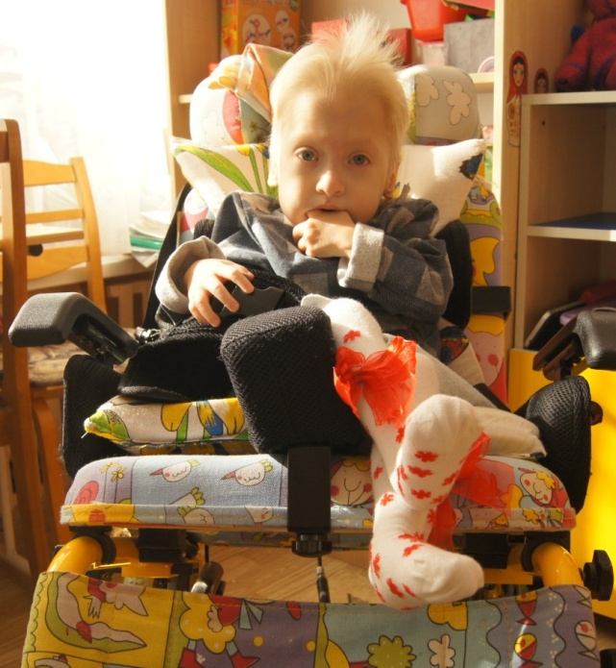
Программа соответствует требованиям Стандарта, адресована всем участникам образовательных отношений, участвующим в обучении и воспитании детей с расстройствами аутистического спектра и охватывает все основные образовательные области.
Программа реализуется в группах компенсирующей направленности для детей со сложным дефектом «Особый ребенок» с расстройствами аутистического спектра.

Slide 4
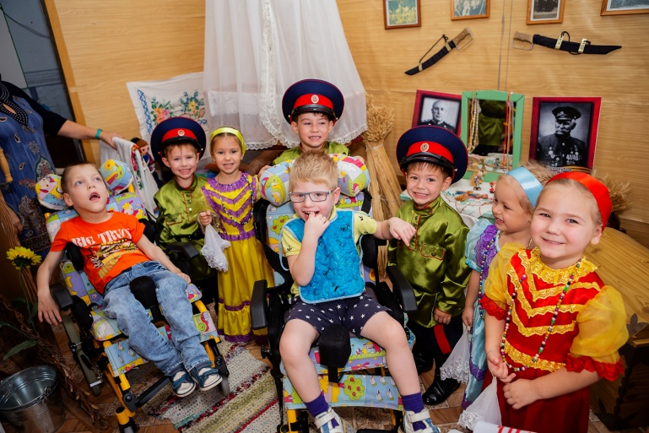
Программа направлена на создание социальной ситуации развития дошкольников, социальных и материальных условий, открывающих возможности позитивной социализации ребенка, формирования у него доверия к миру, к людям и к себе, его личностного и познавательного развития, развития инициативы и творческих способностей посредством культуросообразных и возрастосообразных видов деятельности в сотрудничестве со взрослыми и другими детьми, а также на обеспечение здоровья и безопасности детей.

Slide 5
Разделы программы
1. Целевой раздел Программы включает пояснительную записку и планируемые результаты освоения Программы, определяет ее цели и задачи, принципы и подходы к формированию Программы, планируемые результаты ее освоения в виде целевых ориентиров.
2. Содержательный раздел Программы включает описание образовательной деятельности по пяти образовательным областям, описание коррекционно-развивающей работы, обеспечивающей адаптацию и включение детей с умственной отсталостью в социум, инклюзивное образование.
3. В Организационном разделе программы представлены, условия реализации программы и ее материально-техническое оснащение

Slide 6
Цель Программы: обеспечение условий для дошкольного образования, определяемых общими и особыми потребностями ребёнка дошкольного возраста с расстройствами аутистического спектра, индивидуальными особенностями его развития и состояния здоровья.
Задачи:
создание благоприятных условий для полноценного проживания ребенком дошкольного детства,
формирование положительных личностных качеств, всестороннее развитие психических и физических качеств в соответствии с возрастными и индивидуальными особенностями,
подготовка к жизни в современном обществе,
формирование предпосылок к учебной деятельности и самостоятельности в быту, обеспечение безопасности жизнедеятельности ребенка.

Slide 7
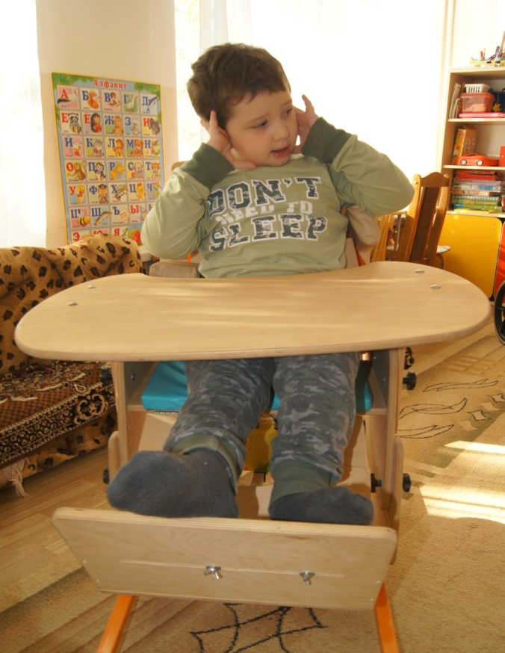
Программа коррекционно-развивающей работы с детьми с ограниченными возможностями здоровья
Специфической особенностью Программы является коррекционная направленность воспитательно-образовательной работы с детьми, имеющими расстройства аутистического спектра.
Существенное отличие данной Программы от других заключено в акценте на задачах, направленных на формирование возрастных психологических новообразований и становление различных видов детской деятельности, которые происходят в процессе организации специальных занятий с детьми при преимущественном использовании коррекционных подходов в обучении.

Slide 8
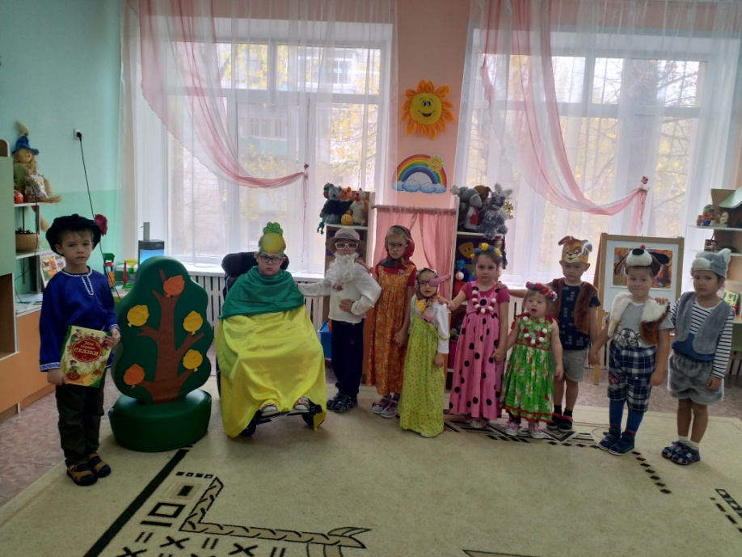
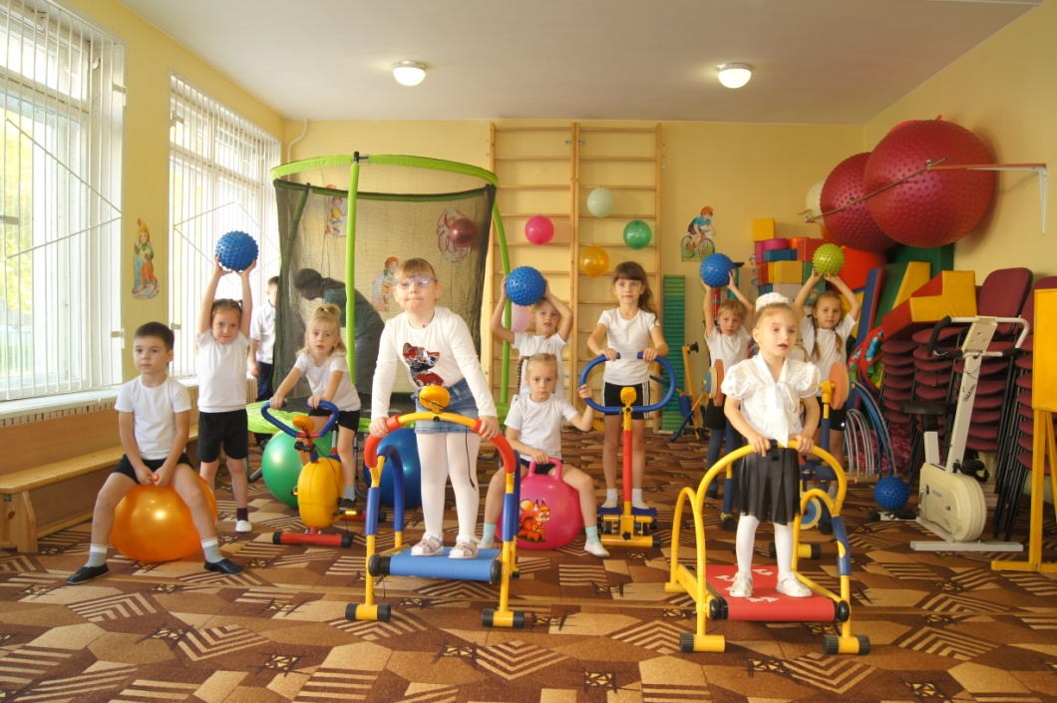
Инклюзивное образование направлено на:
обеспечение коррекции нарушений развития детей с ограниченными возможностями здоровья и детей-инвалидов, оказание им квалифицированной помощи в освоении Программы;
освоение детьми с ограниченными возможностями здоровья и детьми-инвалидами Программы, их разностороннее развитие с учётом возрастных и индивидуальных особенностей и особых образовательных потребностей, социальной адаптации.

Slide 9
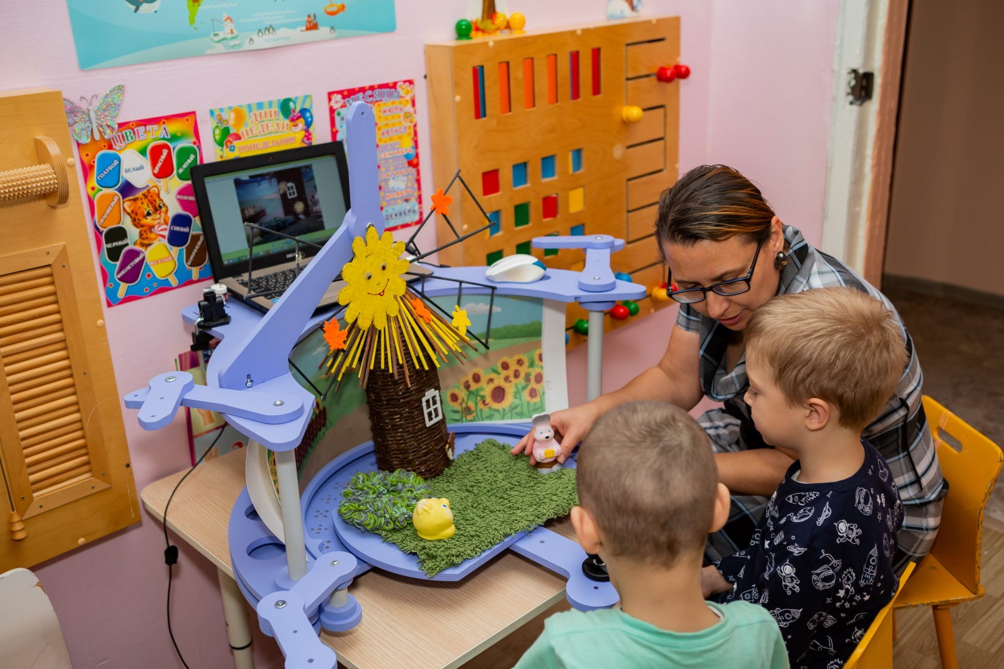
Образовательная деятельность
В группах компенсирующей направленности для детей со сложным дефектом «Особый ребенок» с расстройствами аутистического спектра занятия проводятся индивидуально или микрогруппами.

Slide 10
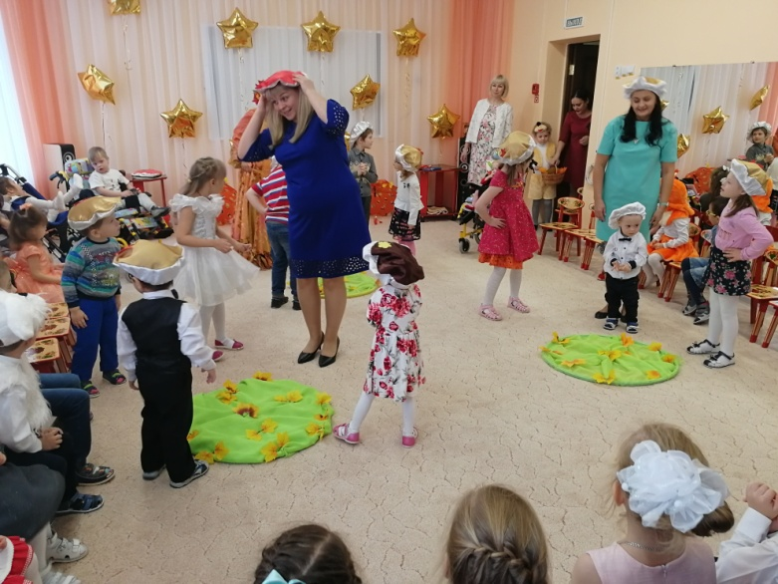
Кадровый потенциал
Педагогические кадры
старший воспитатель – 1
учитель-логопед - 3
педагог-психолог - 2
учитель-дефектолог - 2
музыкальный руководитель – 1
инструктор по ФК – 1
социальный педагог – 1
воспитатели – 22
Медицинские кадры
врач-невролог - 1
старшая медсестра – 1
инструктор ЛФК - 1
медсестра по массажу - 2
медсестра ФТО- 1

Slide 11
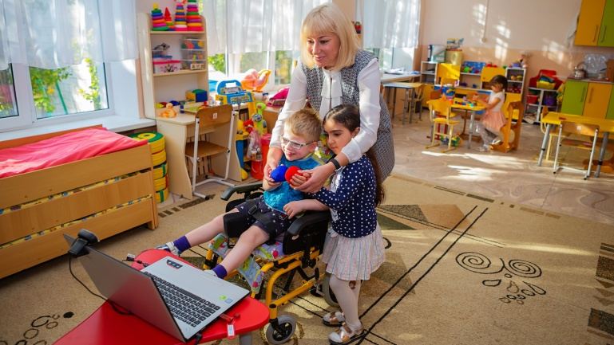
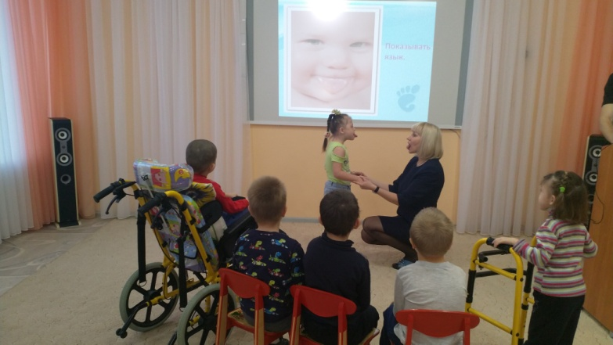
Развивающая предметно-пространственная среда
В структуре материально-технического обеспечения процесса образования для воспитанников с РАС отражается:
специфика требований к организации пространства;
временного режима обучения;
техническим средствам обучения;
специальным дидактическим материалам,
компьютерным инструментам обучения, отвечающим особым образовательным потребностям воспитанников с РАС.

Slide 12
